Slide 1
Практическая работа "Передача файлов по протоколу SFTP"

Slide 2
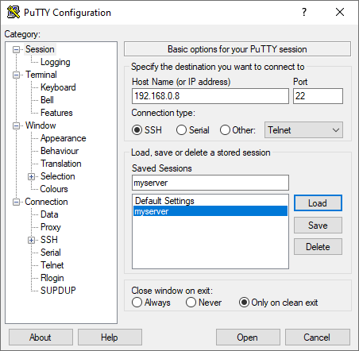
Шаг 1: Запуск терминала
Запустить putty.exe;
Выбрать сохранённую сессию;
Нажать "Load";
Нажать "Open".

Slide 3
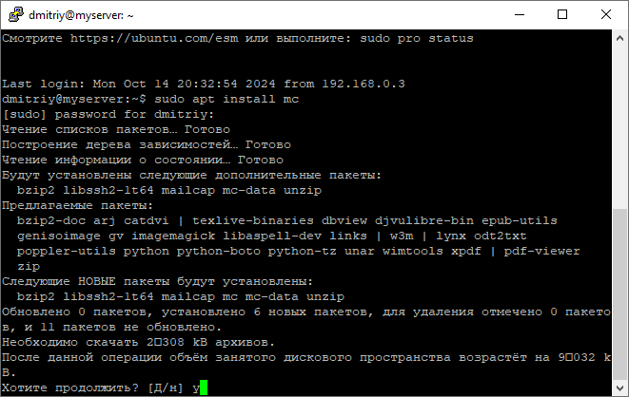
Шаг 2: Установка файлового менеджера Midnight Commander
Выполнить команду sudo apt install mc

Slide 4
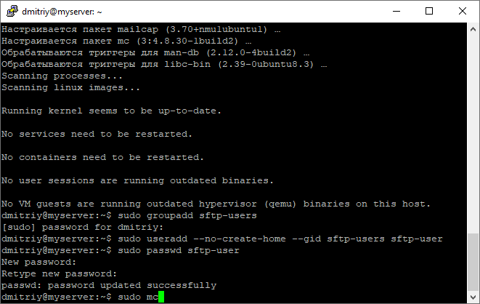
Шаг 3: Создание группы и пользователя для удалённого подключения по SFTP
Выполнить команды:
sudo groupadd sftp-users
sudo useradd --no-create-home --gid sftp-users sftp-user
sudo passwd sftp-user
Открыть MC командой
sudo mc

Slide 5
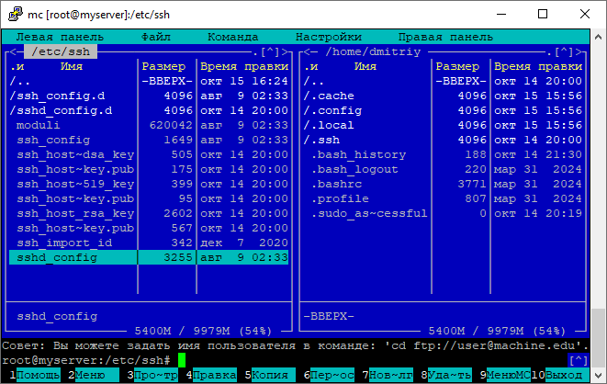
Шаг 4: Настройка параметров подключения
Перейти в каталог /etc/ssh;
Найти файл sshd_config;
Нажать клавишу F4.

Slide 6
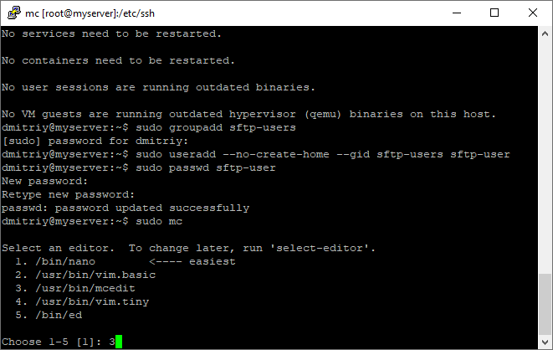
Шаг 4: Настройка параметров подключения
На экране выбора редактора выбрать пункт "mcedit"

Slide 7
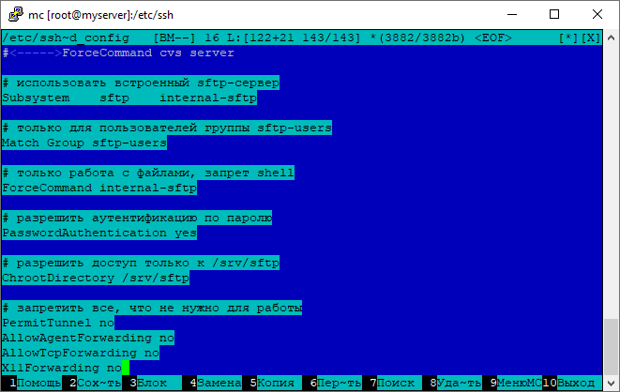
Шаг 4: Настройка параметров подключения
Переместить курсор в конец файла;
Дописать строки как на примере (можно без комментариев);
Нажать клавишу F2 для сохранения файла;
Нажать клавишу ESC чтобы выйти из редактора.

Slide 8
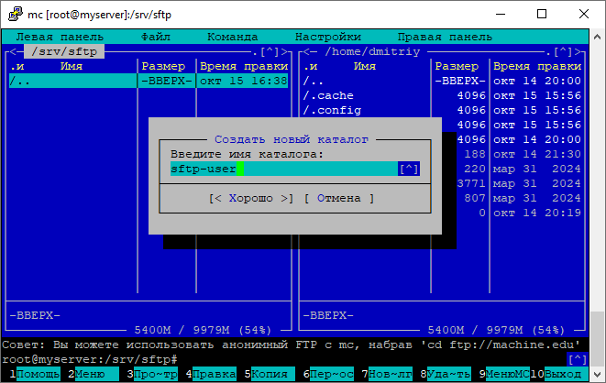
Шаг 5: Создание каталогов для обмена файлами
Перейти в каталог /srv;
Нажатием клавиши F7 создать дерево /srv/sftp/sftp-user;
Нажать клавишу F10 чтобы выйти из MC.

Slide 9
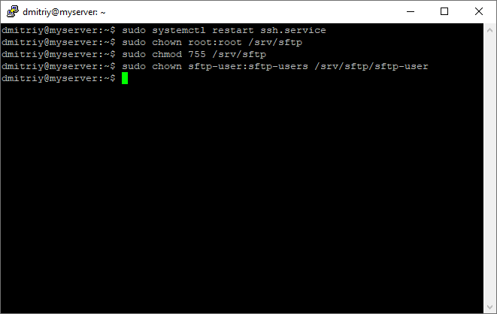
Шаг 6: Завершение настройки
Выполнить перезапуск сервиса ssh командой
sudo systemctl restart ssh.service
Сменить владельца и права доступа для папки sftp командами
sudo chown root:root /srv/sftp
sudo chmod 755 /srv/sftp
Сменить владельца для папки sftp-user командой
sudo chown sftp-user:sftp-users /srv/sftp/sftp-user
Закрыть окно терминала.

Slide 10
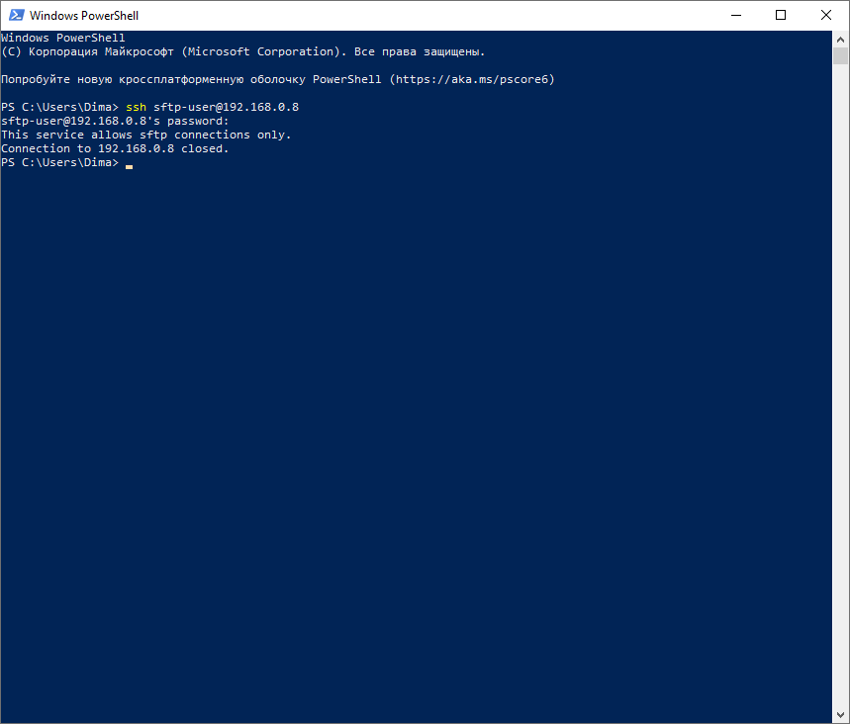
Шаг 7: Проверка настроек
Открыть окно PowerShell;
Попробовать подключиться к серверу по SSH, используя учётные данные пользователя sftp-user;
Закрыть окно PowerShell.

Slide 11
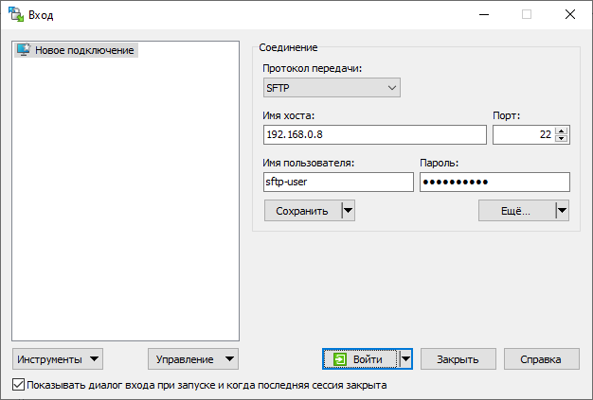
Шаг 8: Подключение через WinSCP
Скачать и установить клиент WinSCP;
Запустить WinSCP.exe;
В окне входа ввести IP-адрес сервера, учётные данные пользователя sftp-user;
Нажать "Войти".

Slide 12
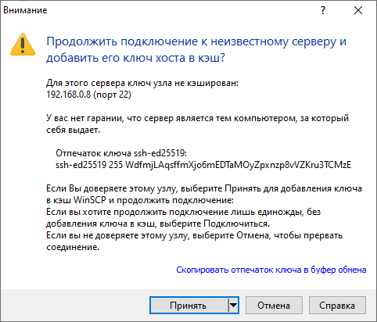
Шаг 8: Подключение через WinSCP
В окне подтверждения нажать "Принять".

Slide 13
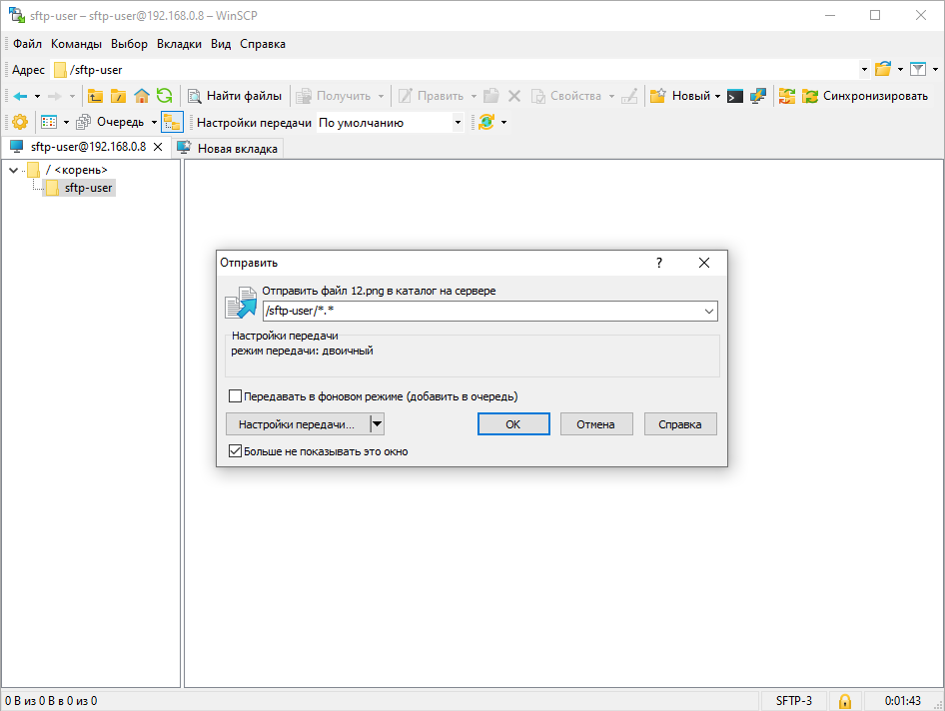
Шаг 9: Обмен файлами с SFTP-сервером
Попробовать загрузить и скачать несколько небольших файлов.

